Slide 1

BlackjackVAI
Sistema de visión artificial para blackjack en tiempo real
Carlos Díaz · David Moreda · Javier Cerón
Máster en IA — Visión Artificial Avanzada — 2026

Slide 2
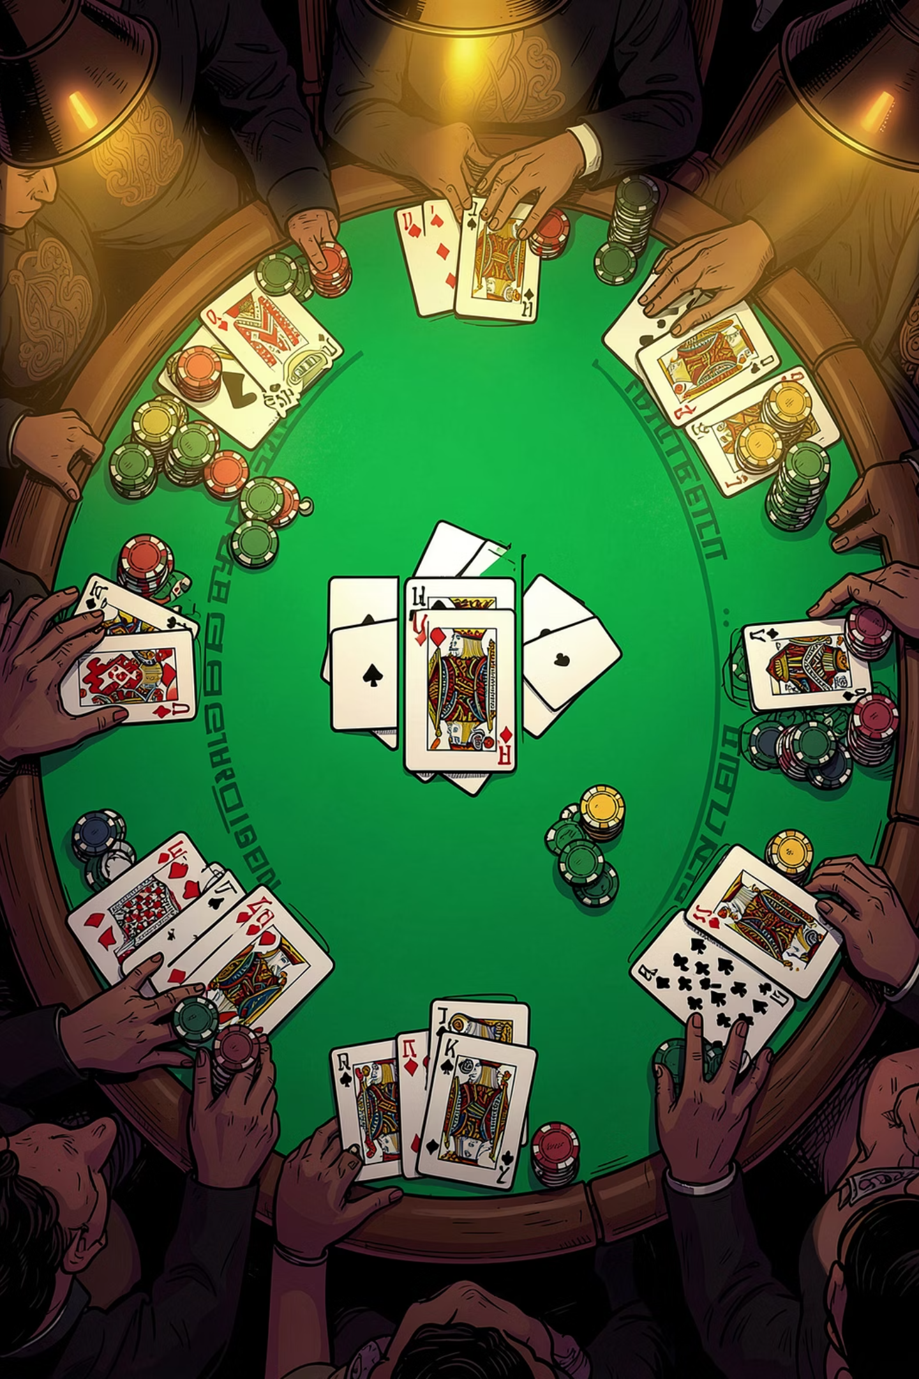
Blackjack
• Objetivo: acercarse a 21 sin pasarse, superando al croupier
• Carta con valor numérico (2–10), figuras valen 10, As vale 1 u 11
• Acciones:
· HIT (pedir carta)
· STAND (plantarse)
· DOUBLE (doblar apuesta)
· SPLIT (separar pareja)
• El croupier sigue reglas fijas: pide carta hasta llegar a 17+
2 / 16

Slide 3
El proyecto
• Reconocer cada carta
• Sigue turnos automáticamente (jugador → dealer → fin de ronda)
• Lleva el marcador (rondas ganadas / perdidas / empates)
• Cuenta cartas y sugerir la jugada óptima en cada turno
2 / 16

Slide 4
Arquitectura del sistema
CÁMARA
• Webcam sobre la mesa
• Captura continua del estado de la partida
DETECCIÓN
• Detecta y clasifica cada carta que se juega en tiempo real
• Genera una máscara de segmentación por carta
TRACKING
• Mantiene la identidad de cada carta entre frames
• Evita registrar la misma carta múltiples veces
JUEGO
• Almacena jugadas y recomienda acciones al jugador
• Interfaz gráfica
4 / 16

Slide 5
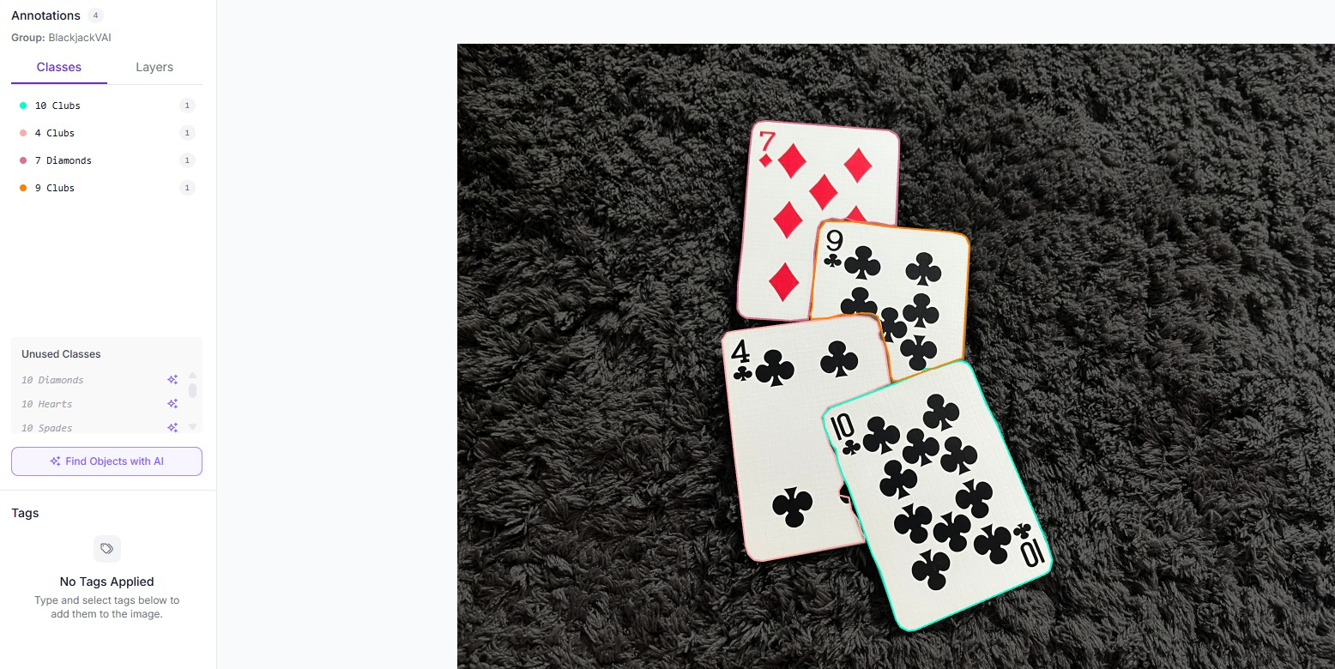
Dataset
• 54 clases (52 cartas + dorso + Joker)
• Mucha variabilidad según ángulo, luz, cartas cubiertas…
• Uso de Roboflow para etiquetado y creación del dataset
• Split: 80% train / 20% val
6 / 16

Slide 6
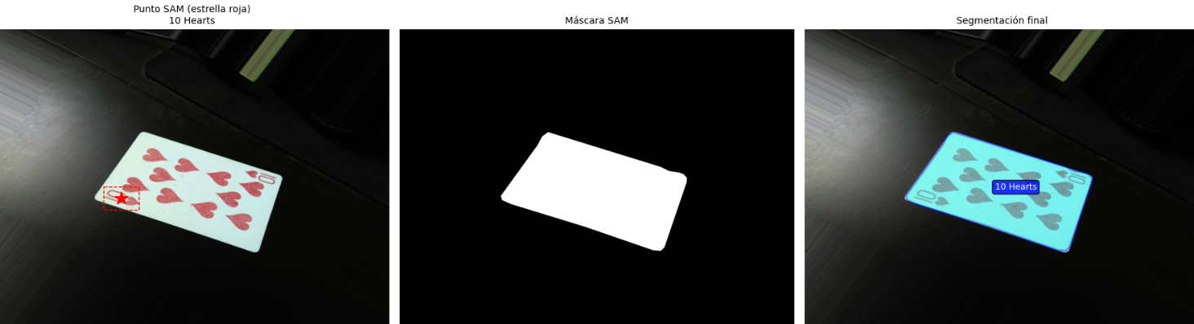
SAM para segmentación automática
• SAM : Segmenta cualquier objeto dado un punto como prompt.
• Dataset de Kagle con imágenes de cartas labeleadas pero sin segmentación.
• Segmentamos con SAM y etiquetamos con los labels.
6 / 16
Notes:
https://www.kaggle.com/datasets/jaypradipshah/the-complete-playing-card-dataset?resource=download

Slide 7
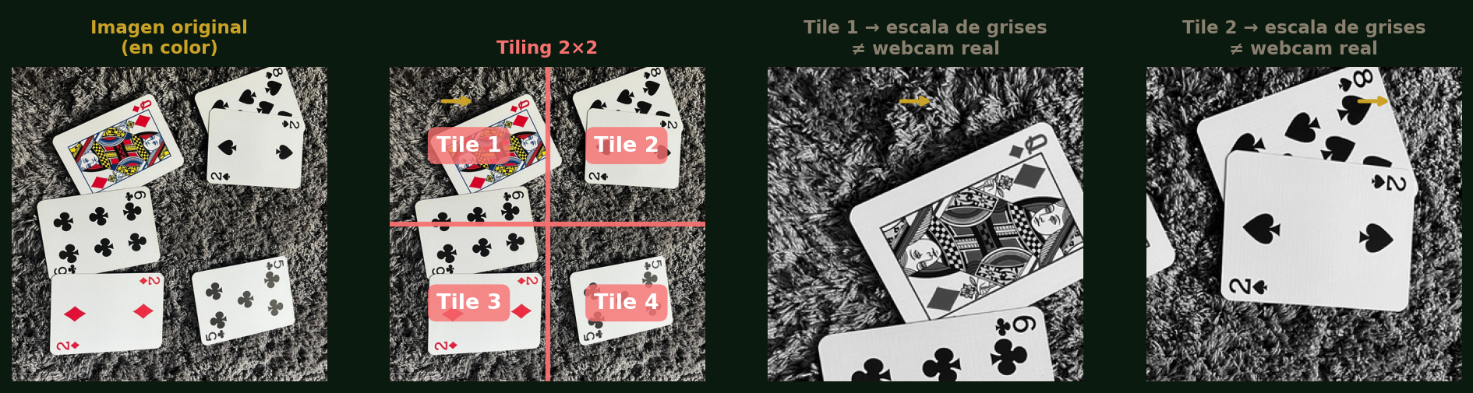
Dataset versiones 1 y 2
V1
V2
• 10.500 imágenes probando tiling
• Las imágenes están en escala de grises
• El modelo entrenado no funciona con nuestra webcam en color
• 3.741 imágenes en color
• Reset de imágenes compeltas
• Solo fotos originales
• Poca robustez a variaciones de luz, rotación o distancia
6 / 16

Slide 8
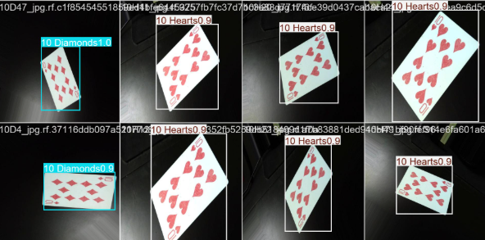
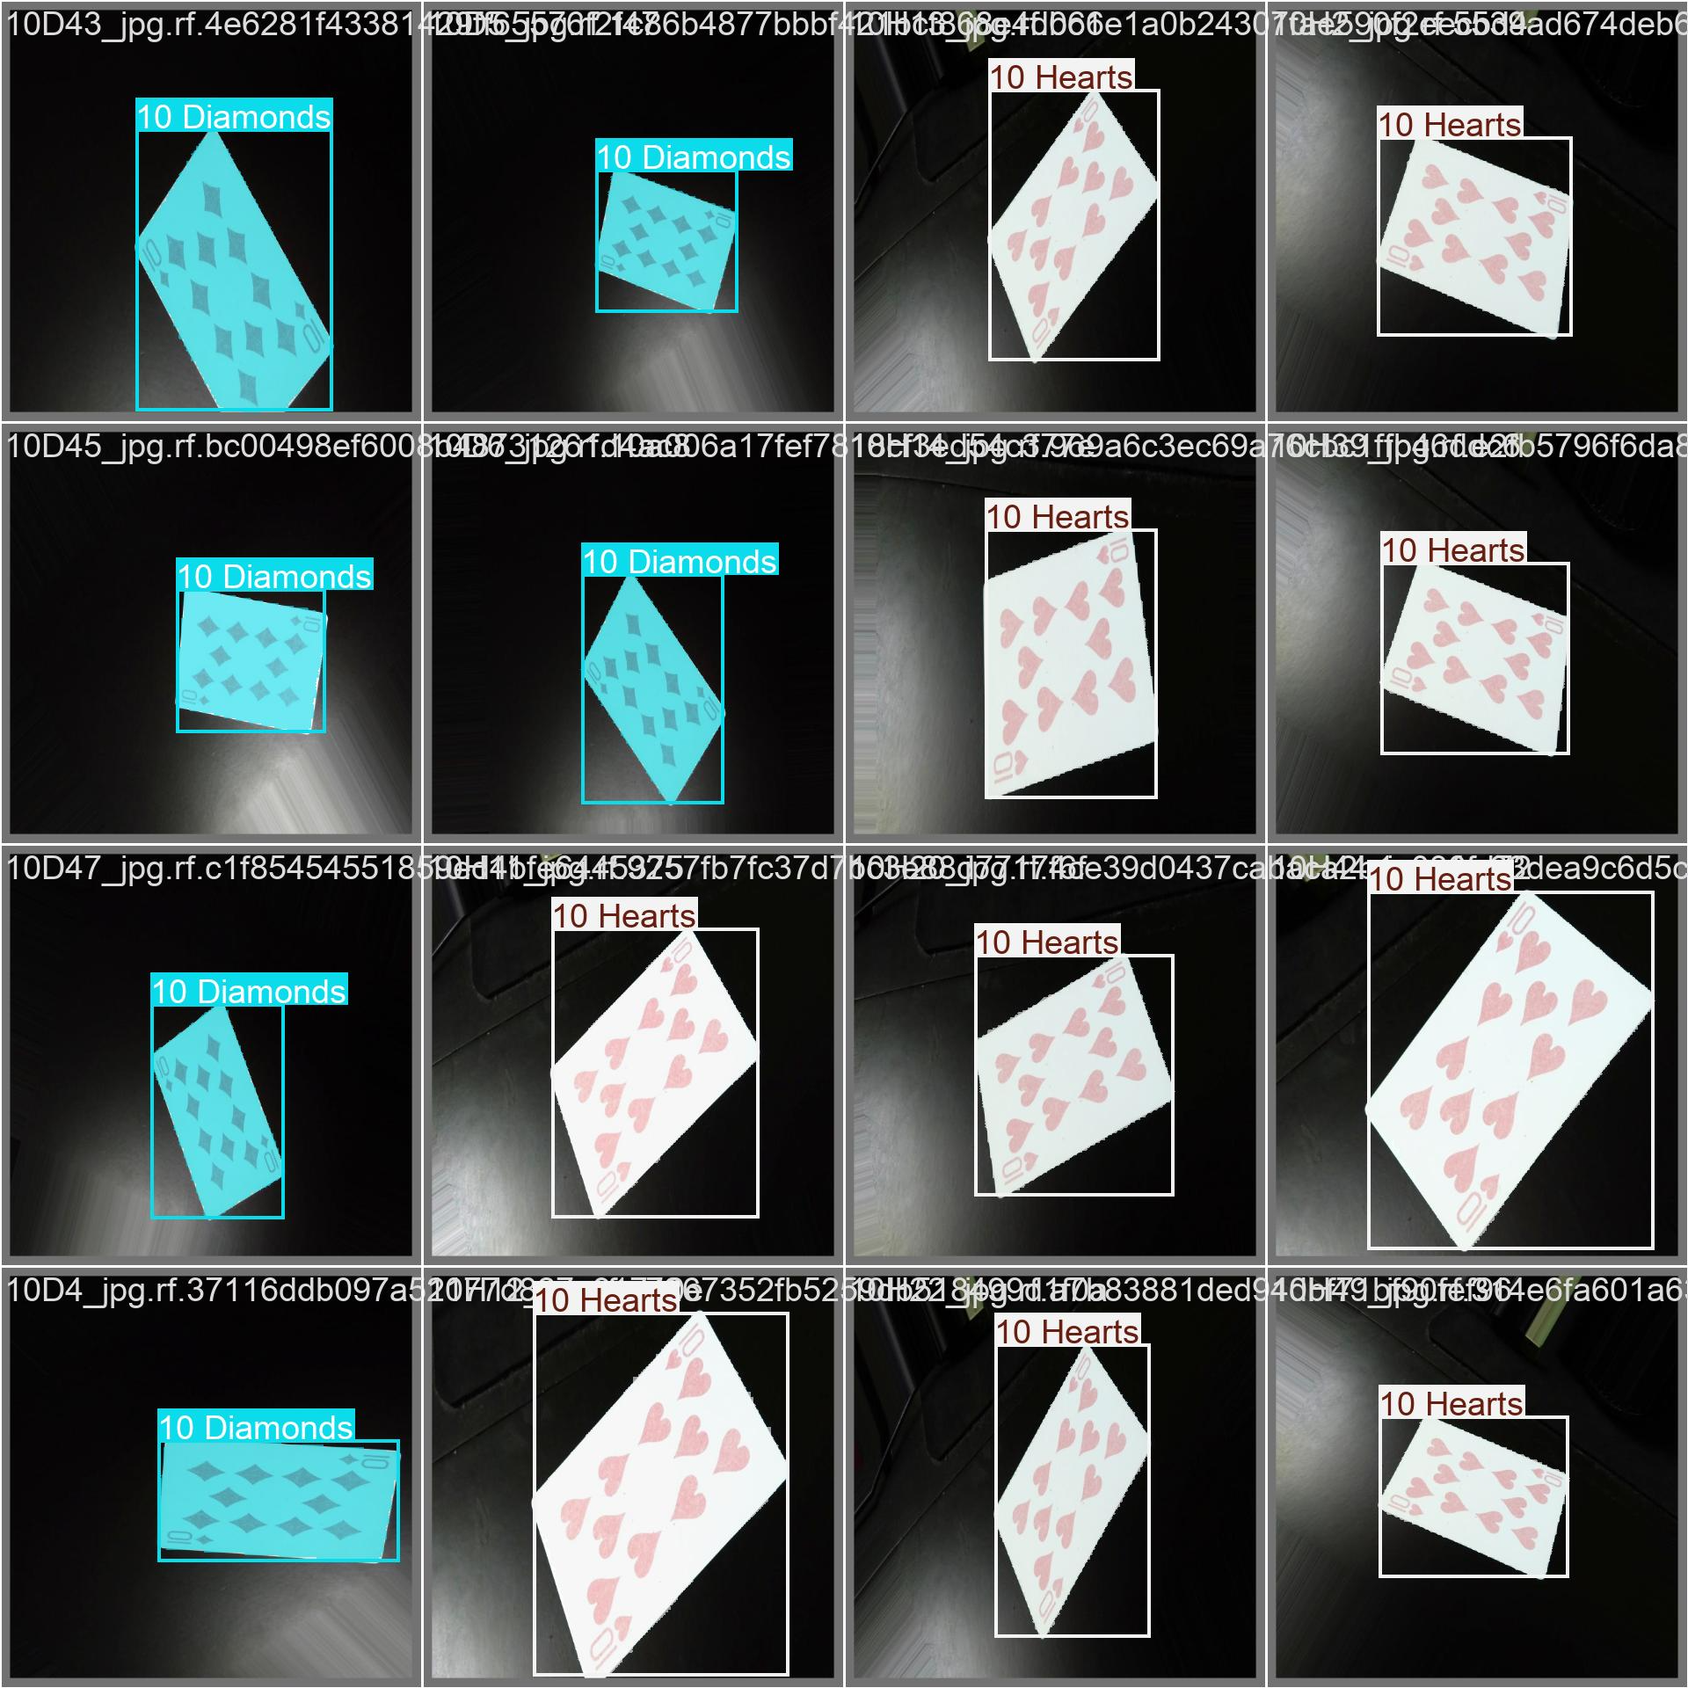
Dataset versiones 3 y 4
V3
V4
• Mismas 3.741 imágenes que V2
• Augmentations estándar de YOLO: rotaciones, flips, cambios de brillo y contraste
• El modelo funciona bien en validación, pero falla con cartas a distancia
• Mismas 3.741 imágenes que V2
• Fine-tune desde V3
• Mejora pero necesitamos más diversidad de datos
6 / 16

Slide 9
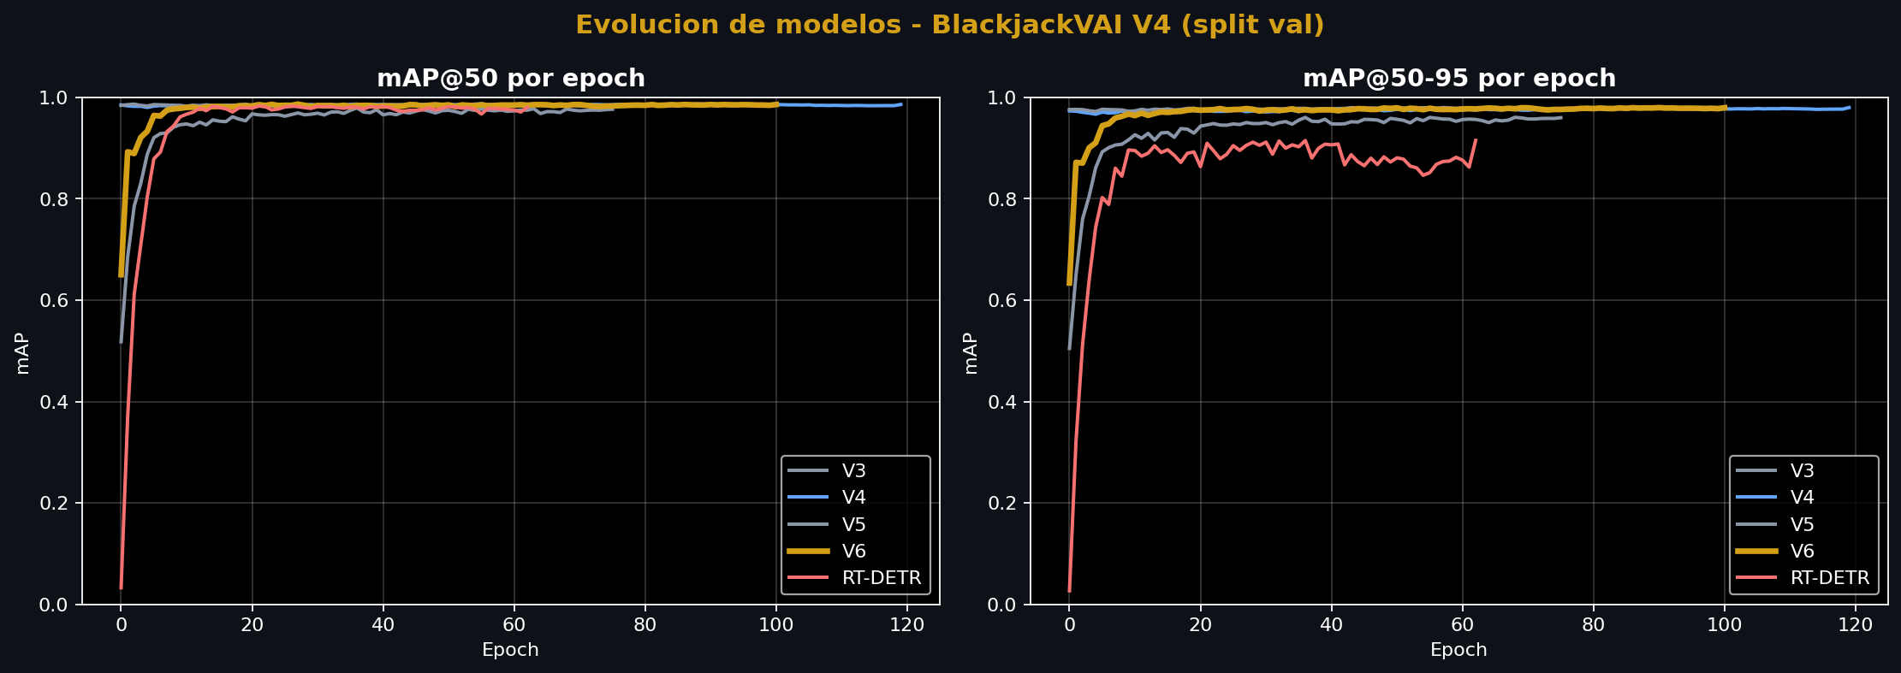
Dataset versiones 5 y 6
• Data Augmentation con Albumentations:
-Gaussian Blur → simula cartas fuera de foco o cámara de baja resolución
-JPEG Compression → simula artefactos de cámara barata
-CLAHE → simula variaciones de iluminación real (contraluz, sombras)
• V5= Fine-tune desde V4
• V6= Entrenamiento desde 0
6 / 16

Slide 10
¿Por qué un segundo modelo? RT-DETR
Validar la elección con un paradigma diferente
Aspecto | YOLOv8m-seg | RT-DETR-L
Familia | CNN clásica | Transformer (DETR family)
Backbone | CSPDarknet | HGNetv2 + Transformer enc/dec
Anchors | Sí | No
Postproceso | NMS | Hungarian matching
Paper claim | — | "bate a YOLOv8 en COCO“ *
9 / 16

Slide 11
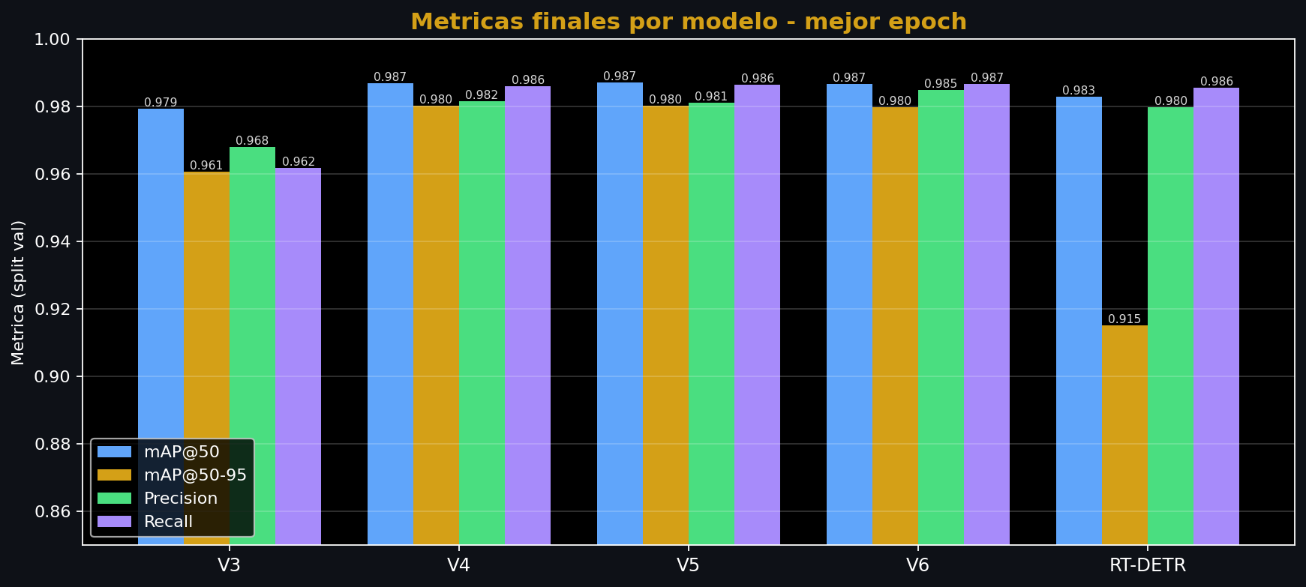
Comparación de los modelos entrenados
Modelo | Epochs | mAP50(B) | mAP50-95(B) | Precision | Recall
YOLOv8m-seg V3 | 75 | 0.979 | 0.961 | 0.968 | 0.962
YOLOv8m-seg V4 | 119 | 0.987 | 0.980 | 0.982 | 0.986
YOLOv8m-seg V5 | 70 | 0.987 | 0.980 | 0.981 | 0.986
YOLOv8m-seg V6 | 100 | 0.987 | 0.980 | 0.985 | 0.987
RT-DETR-L | 62 | 0.980 | 0.916 | 0.969 | 0.975
8 / 16

Slide 12
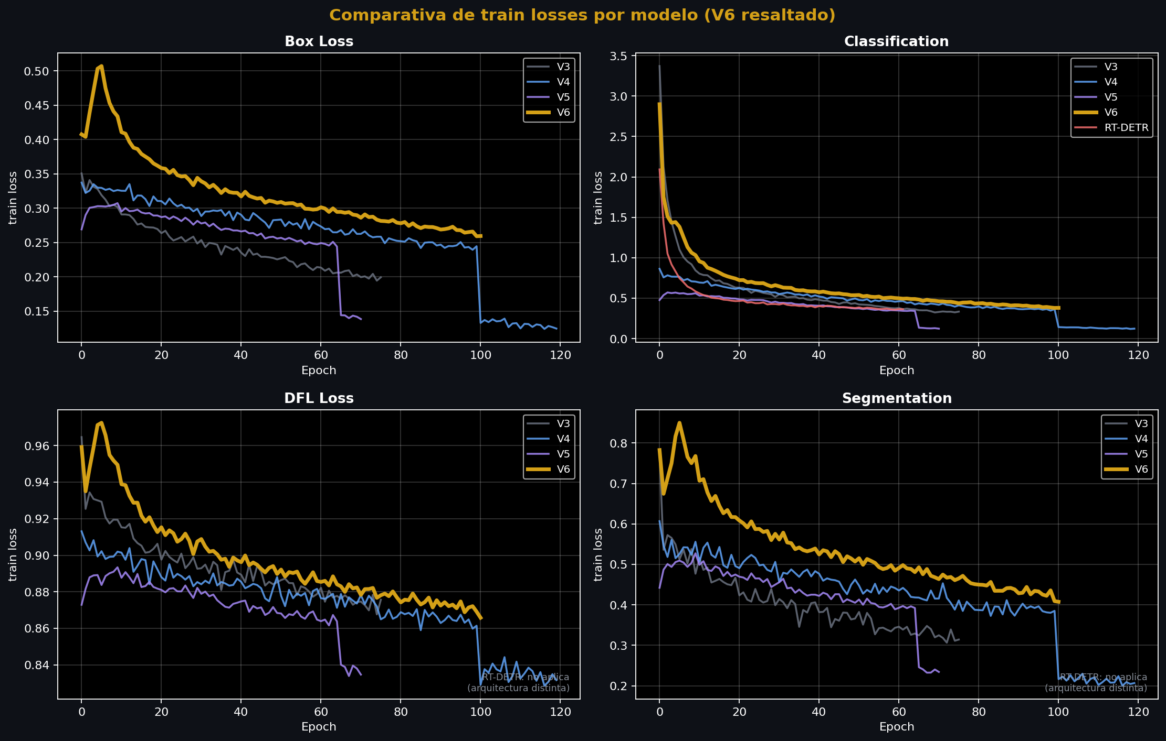
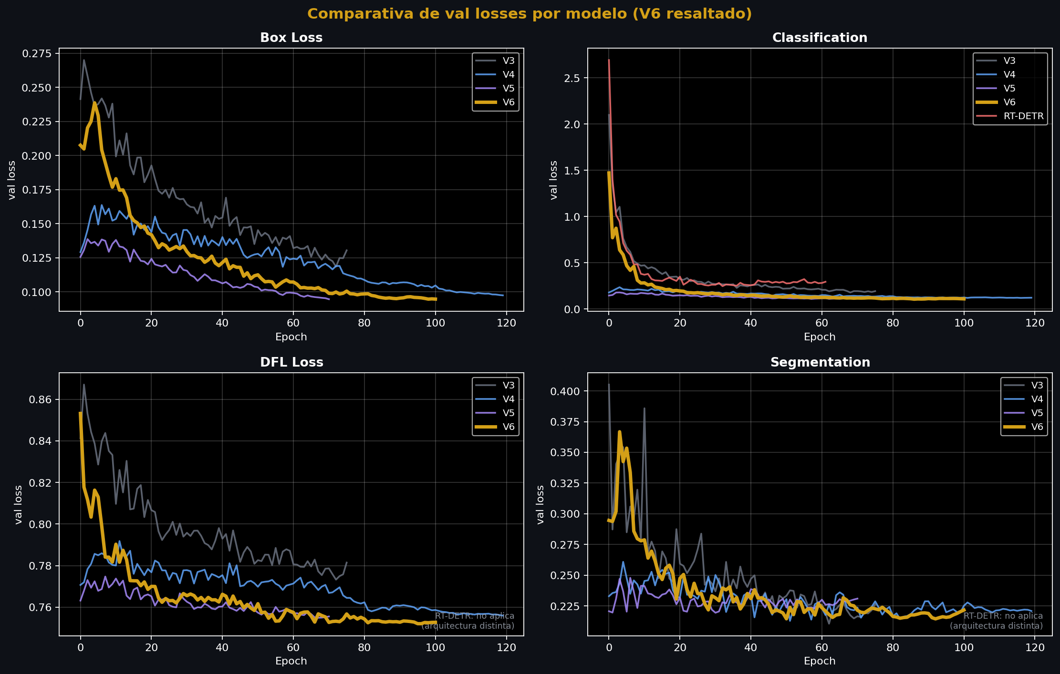
Convergencia sin overfitting
Train vs Val losses — todas las curvas val siguen a train
12 / 16

Slide 13
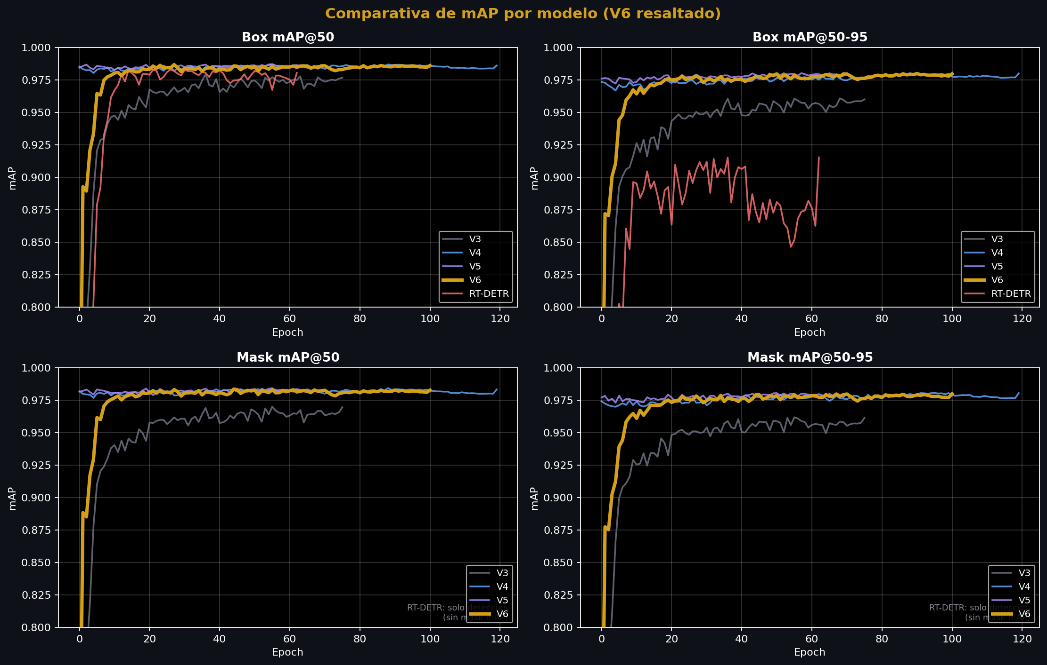
Detección vs Segmentación
La segmentación va al mismo nivel que la detección
13 / 16

Slide 14
Detección y trackeo
El modelo detecta cartas en cada frame: 15 veces por segundo → Hay que evitar falsos positivos
ByteTrack + filtro de Kalman: IDs estables incluso cuando YOLO falla un frame → elimina parpadeo sin ghosting
Debouncer: Una carta no se registra al detectarse: debe permanecer en la misma zona durante ≥ 1 segundo
StateMachine: Cada carta se registra exactamente una vez por mano, independientemente de los FPS
La mesa está dividida en regiones configurables: dealer, jugador 1, jugador 2…
5 / 16

Slide 15
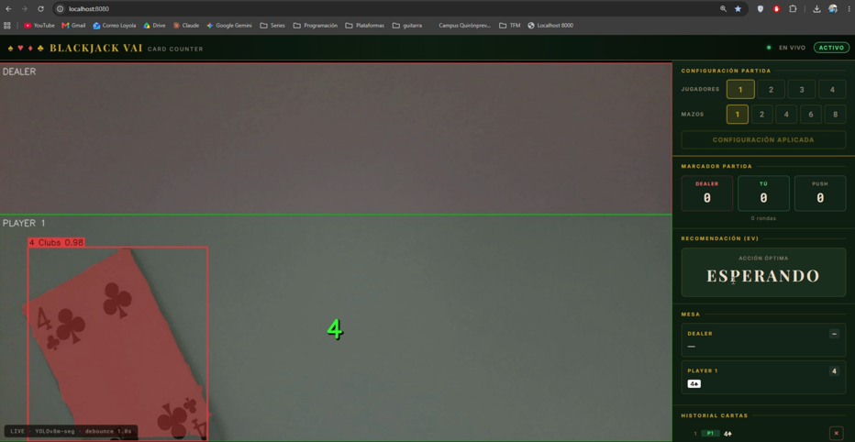
Juego y web
- El programa cuenta todas las cartas aparecidas y recomienda jugadas. Para cada turno del jugador se calculan EVs:
·EV STAND: simula todos los desenlaces posibles del dealer ponderados por probabilidad
·EV HIT: recursivo evalúa cada carta que puede llegar y elige el mejor sub-estado
- Montamos una página web usando FastAPI + Uvicorn donde se puede configurar las opciones de la partida y se almacena a información.
5 / 16

Slide 16
¿Qué hemos aportado?
• Dataset propio de segmentación — máscaras generadas con SAM sobre un dataset de solo bboxes.
• Augmentations para cámara real — blur, ruido y low-light.
• Comparativa contra otra arquitectura — RT-DETR-L (transformer), no otra YOLO.
• Modelo elegido por métricas — V6 gana en mAP, latencia y tamaño.
16 / 16

Slide 17
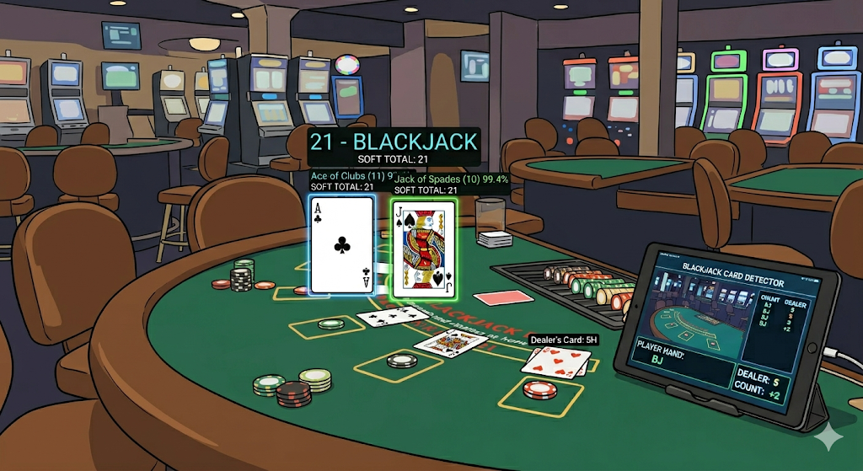
Demo en vivo

Slide 18
Preguntas

